Slide 1
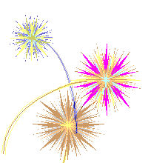

Môn: Tự nhiên – Xã hội
Lớp 3

Slide 2


Slide 3

Ôn bài cũ
Hãy chỉ ra trên quả địa cầu cực Bắc, cực Nam, đường xích đạo, Bắc bán cầu, Nam bán cầu, trục và giá đỡ?

Slide 5


Cực Bắc
Bắc bán cầu
Trục
Đường xích
đạo
Nam bán cầu
Giá
đỡ
Cực Nam
Quả địa cầu

Slide 6

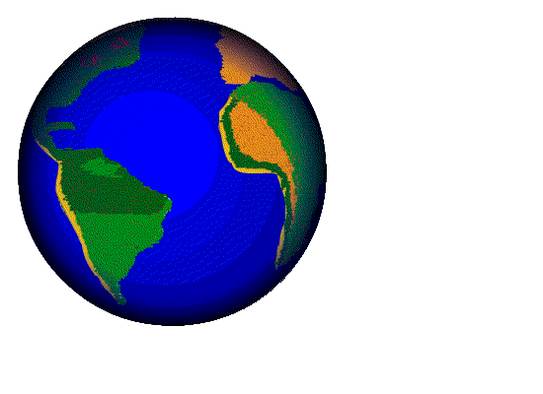

Slide 7
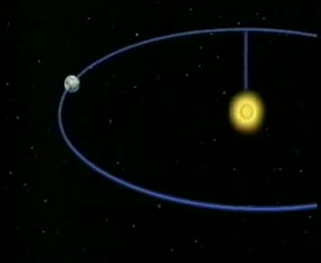

Slide 9

Hoạt động 1: Trái Đất tự quay quanh mình
Quan sát hình 1 SGK và trả lời câu hỏi:
Trái đất chuyển động như thế nào?
Trái đất chuyển động theo hướng cùng chiều hay ngược chiều kim đồng hồ?

Slide 10

Cực Bắc
Tây
Đông
Cực Nam

Slide 11
Sự chuyển động của Trái Đất

Slide 12

Kết luận 1:
Trái Đất tự quay quanh nó theo hướng ngược chiều kim đồng hồ nếu nhìn từ cực Bắc xuống.

Slide 14

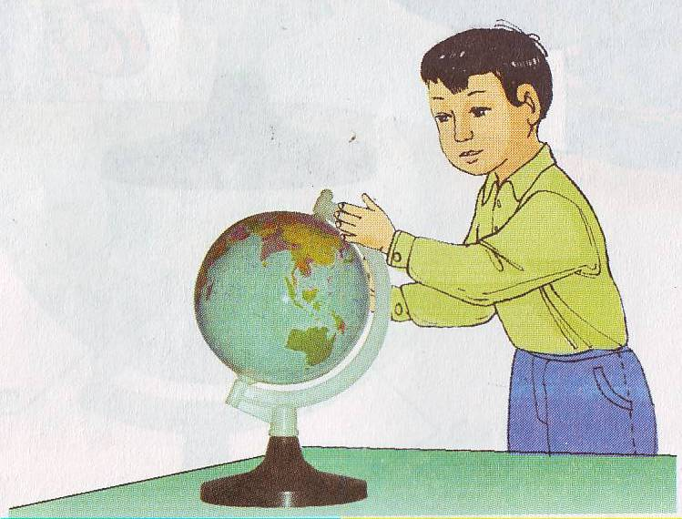
Thực hành: Quay quả địa cầu
Đặt quả địa cầu sao cho trục của nó hướng cực Bắc về phía bạn. Đánh dấu một điểm trên quả địa cầu. Từ từ quay quả địa cầu ngược chiều kim đồng hồ cho đến lúc điểm đánh dấu trở về chỗ cũ.
Hình 2

Slide 15
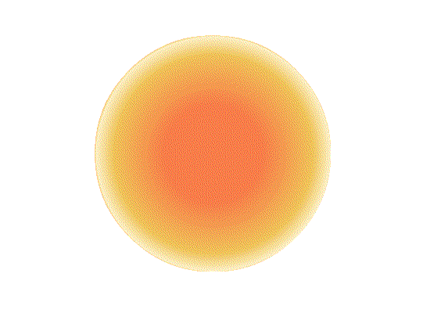
Hoạt động 2: Trái Đất quay quanh Mặt Trời

Slide 16
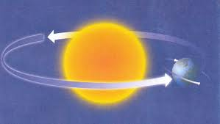
Chỉ hướng chuyển động của Trái Đất quanh mình nó và hướng chuyển động của Trái Đất quanh Mặt Trời trong hình sau?

Slide 18
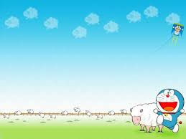
Kết luận 2:
Trái đất tham gia đồng thời 2 chuyển động: tự quay quanh nó và quay quanh Mặt Trời

Slide 20
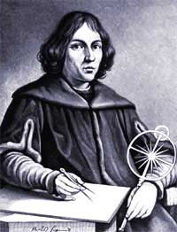
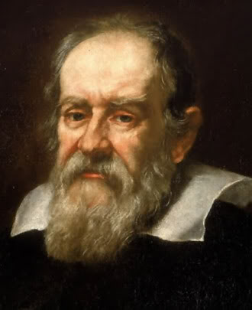
Cô-pec-nich
(1473 – 1543)
Ga-li-lê
(1564 – 1642)

Slide 21

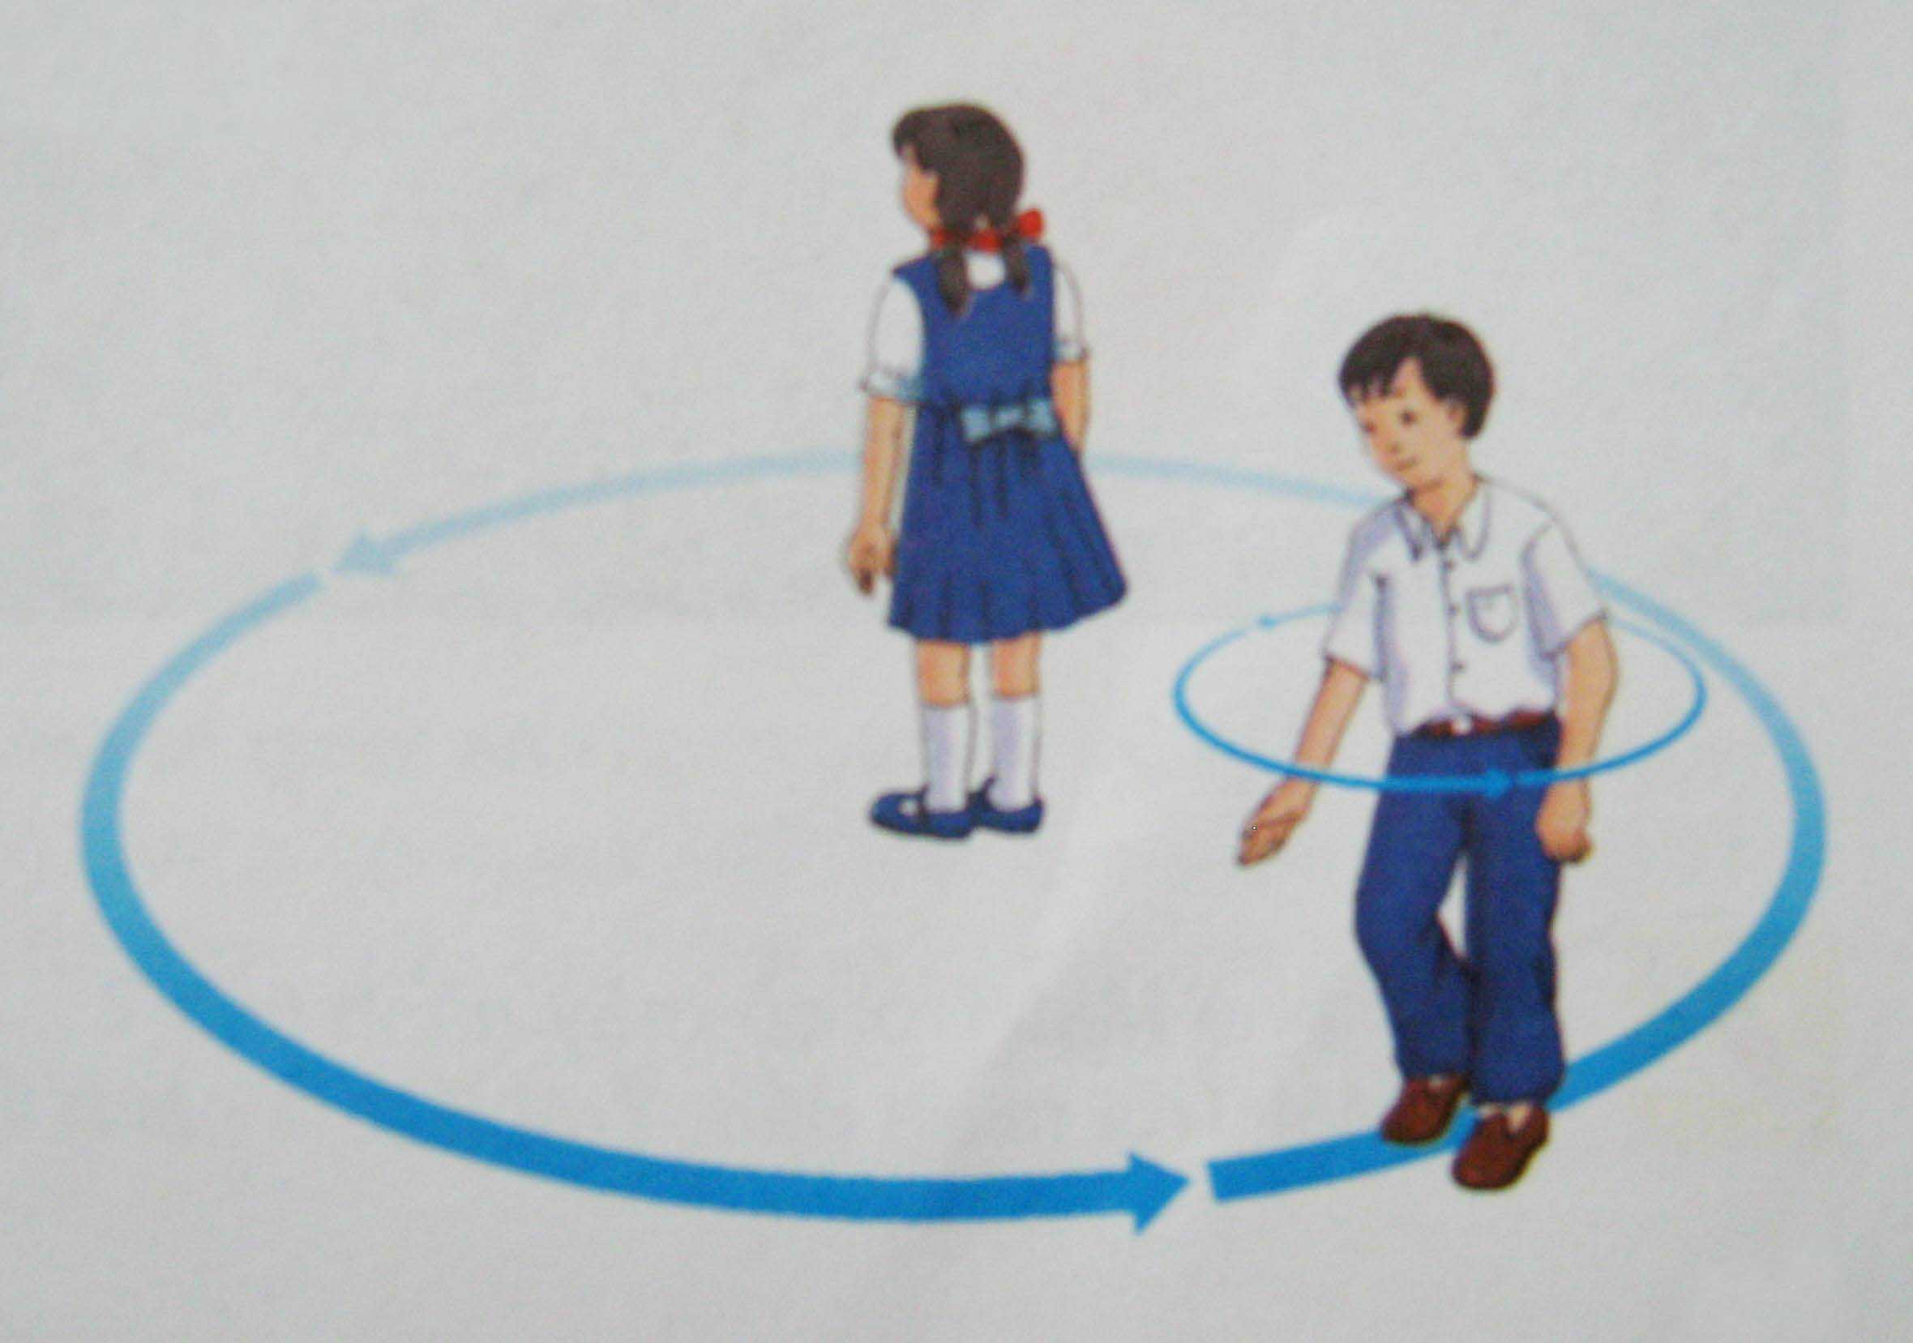
Trò chơi: “Trái Đất quay”

Slide 22
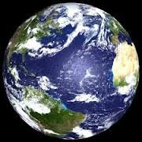
Trái Đất…

Slide 23
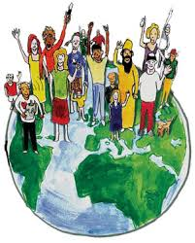
Là ngôi nhà chung
của chúng ta

Slide 24
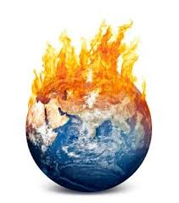
Nhưng...

Slide 25
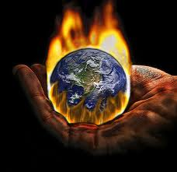
Ngôi nhà chung ấy
….

Slide 26
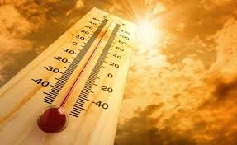
Đang dần nóng lên
…..

Slide 27
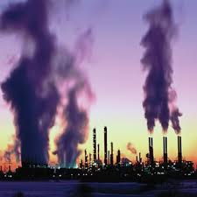
Nguyên nhân…

Slide 28
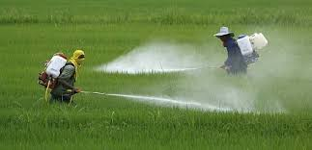
Do chính
con người chúng ta
…

Slide 29
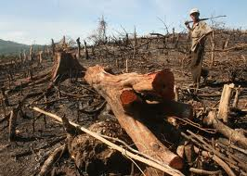
Đã
hủy hoại
môi trường
….

Slide 30
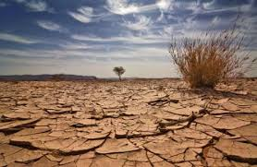
Sa mạc
Ngày càng mở rộng

Slide 31
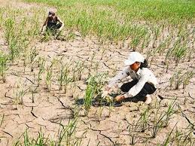
Hạn hán…

Slide 32
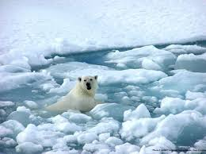
Băng tan
ở hai cực

Slide 33
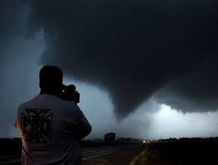
giông lốc……

Slide 34
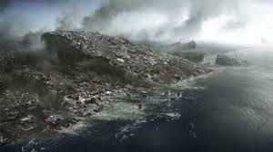
Bão tố…..

Slide 35
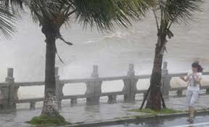
Xảy ra
thường xuyên

Slide 36
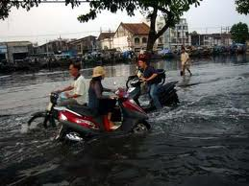
Ngập lụt….

Slide 37

LÀ
HỌC SINH TIỂU HỌC
CÁC EM HÃY…

Slide 38
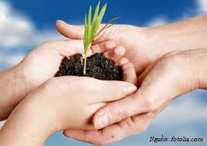
BẢO VỆ MÔI TRƯỜNG
….

Slide 39
